Slide 1
Unidad 1 – Clase 1
OBJETIVO DE LA CLASE:
OA 3
Reconocer y clasificar los instrumentos musicales.
Música • 1ro Básico
Profesora Carolina Díaz

Slide 2
Normas de grupo

Slide 3
EXPECTATIVAS DE NUESTRA CLASE
Trae tus materiales
Toma apuntes
Resuelve las tareas a tiempo
Comparte lo aprendido
¡Participa!
Plantea tus dudas

Slide 4
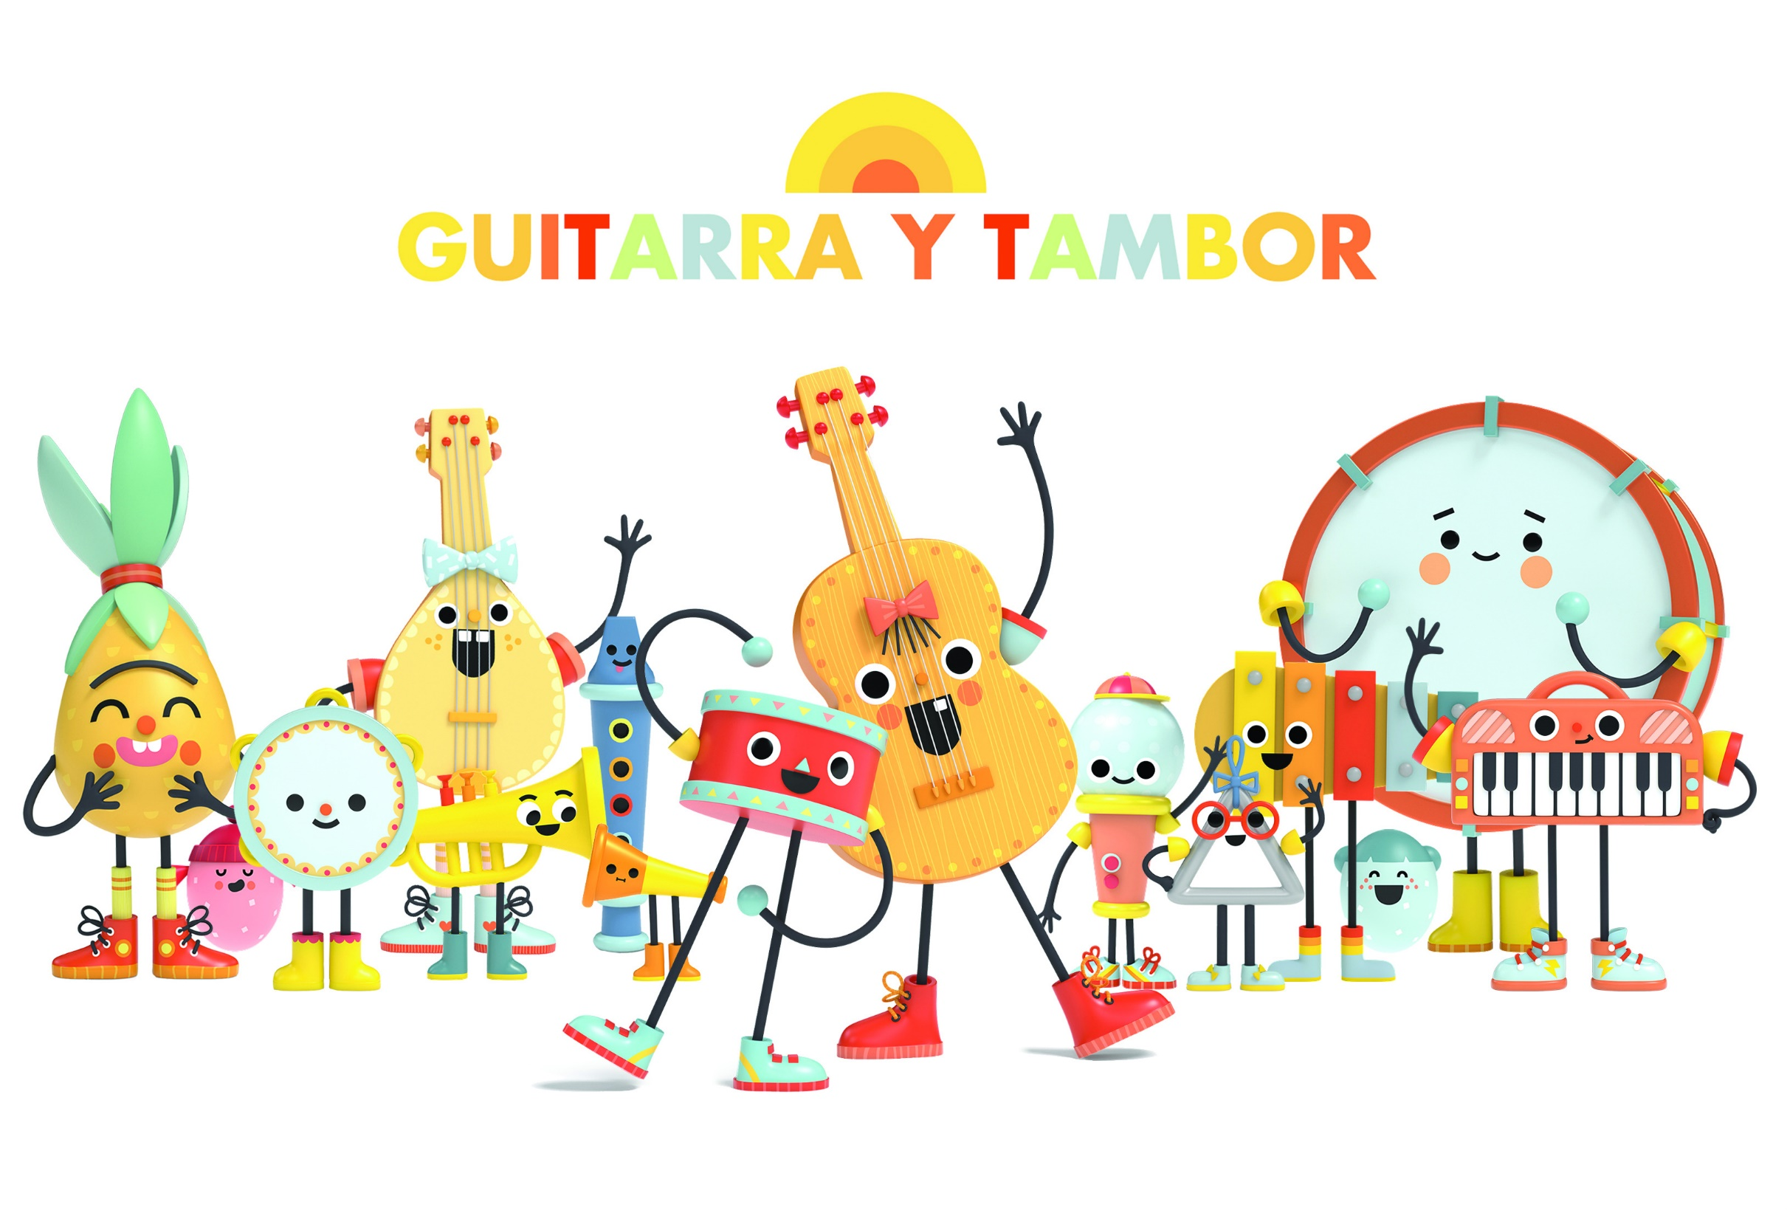
Actividad Independiente
Conocimiento
https://www.youtube.com/watch?v=f-0ikC9QNiE

Slide 5
Actividad
Recuerda los instrumentos vistos en el video y anótalos en la siguiente tabla según corresponda.
Viento | Cuerda | Percusión
 | Guitarra

Slide 6
Actividad de cierre
Dibuja el instrumento o parte
del video que más te gusto y descríbelo.

